Slide 1
Kotlin Object Oriented Programming
Eko Kurniawan Khannedy

Slide 2
License
Dokumen ini boleh Anda gunakan atau ubah untuk keperluan non komersial
Tapi Anda wajib mencantumkan sumber dan pemilik dokumen ini
Untuk keperluan komersial, silahkan hubungi pemilik dokumen ini

Slide 3

Eko Kurniawan Khannedy
Technical architect at one of the biggest ecommerce company in Indonesia
10+ years experiences
youtube.com/c/ProgrammerZamanNow

Slide 4
Apa itu Object Oriented Programming?

Slide 5
Sebelum Belajar
Kotlin Dasar
https://www.udemy.com/course/pemrograman-kotlin-pemula-sampai-mahir/?referralCode=98BE2E779EB8A0BEC230

Slide 6
Apa itu Object Oriented Programming?
Object Oriented Programming adalah sudut pandang bahasa pemrograman yang berkonsep “objek”
Ada banyak sudut pandang bahasa pemrograman, namun OOP adalah yang sangat populer saat ini.
Ada beberapa istilah yang perlu dimengerti dalam OOP, yaitu: Object dan Class

Slide 7
Apa itu Object?
Object adalah data yang berisi properties (fields atau attributes) dan functions (methods atau behavior)
Semua data di Kotlin adalah object, dari mulai Number, Boolean, Character, String dan yang lainnya

Slide 8
Apa itu Class?
Class adalah blueprint, prototype atau cetakan untuk membuat Object
Class berisikan deklarasi semua properties dan functions yang dimiliki oleh Object
Setiap Object selalu dibuat dari Class
Dan sebuah Class bisa membuat Object tanpa batas

Slide 9
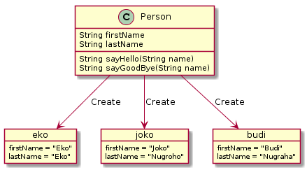
Class dan Object : Person
Notes:
http://www.plantuml.com/plantuml/uml/TP7DQeGm4CVlynI3f_RW2nHQn59QUf12ds3KgH_632Jn86NVVMVPoBgH5Hp8x_-Ha1G-a0lBR00QGzxZ3pil5ly1zViDRh0T_WtEXufctaD3H-Pf_M9Zv2ckhUhFYU5Jf2rNlhUS0AGUkGd8au3--7BR5Lyn-vWaYznGWhVeA9hLSGX_YzfKESIhfNFIxohgfHtWCjAAKbcsAMa5zQGLyURo_0sl1trtJ87tV9G7GYoE0XHiMtsJCm00

Slide 10
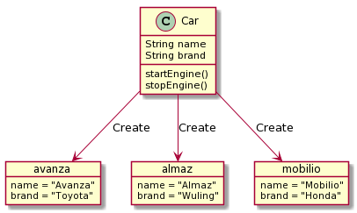
Class dan Object : Car
Notes:
http://www.plantuml.com/plantuml/uml/NP312i8m44Jl-Oeb9ptq1mIbKWGldXGyRzjG8ib6qbImuh_RR4jIp27BliaCGye-e0-3DQ8nsFTGeOUFWEbSWzVK0Q5LwxtsI2q3TfweqwGssuMuPm9V8LpzK4q0V26DAEO1Euw4FSWZ0va5pexApRrTG9aJZCLHyBtsnrqcdDptmKnDizkwMXljn39N2PUPo2pbbBEZDbQ8Fr8K1yXFAgymg2Ia-l-SUoLSAce7Qtu0

Slide 11
Class

Slide 12
Membuat Class
Untuk membuat class di Kotlin, kita bisa menggunakan kata kunci class
Membuat class di Kotlin tidak ada aturan harus sama dengan nama file seperti di Java
Namun agar kodenya rapih dan mudah untuk dimengerti, disarankan untuk membuat nama class dan nama file sama. Misal class Person di file Person.kt

Slide 13
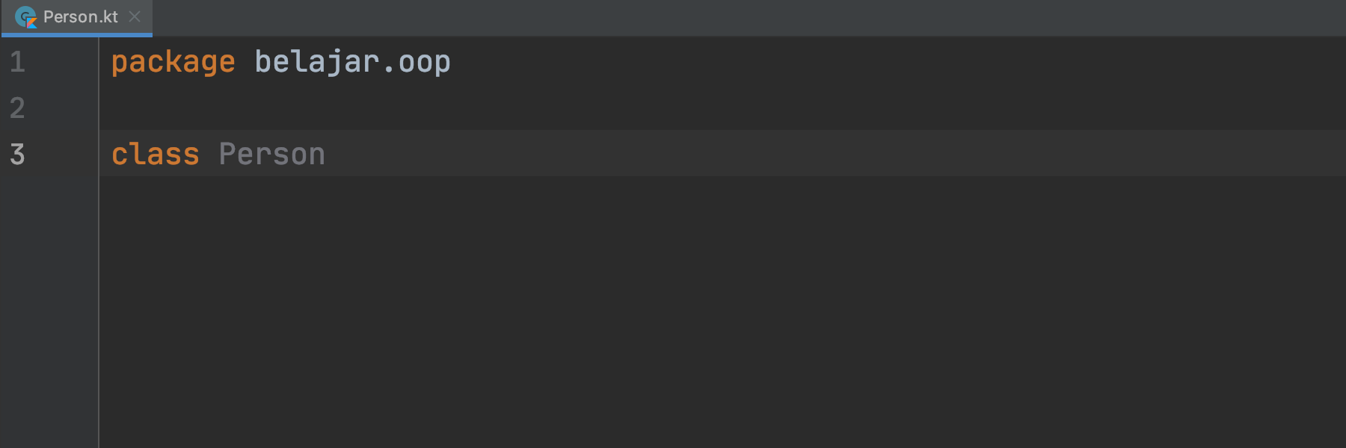
Kode : Class

Slide 14
Object

Slide 15
Membuat Object
Membuat Object di Kotlin sangat mudah, mirip seperti memanggil function, dengan menggunakan nama class
Di Kotlin, tidak butuh kata kunci khusus untuk membuat Object, misal jika di Java kita butuh menggunakan kata kunci new untuk membuat Object

Slide 16
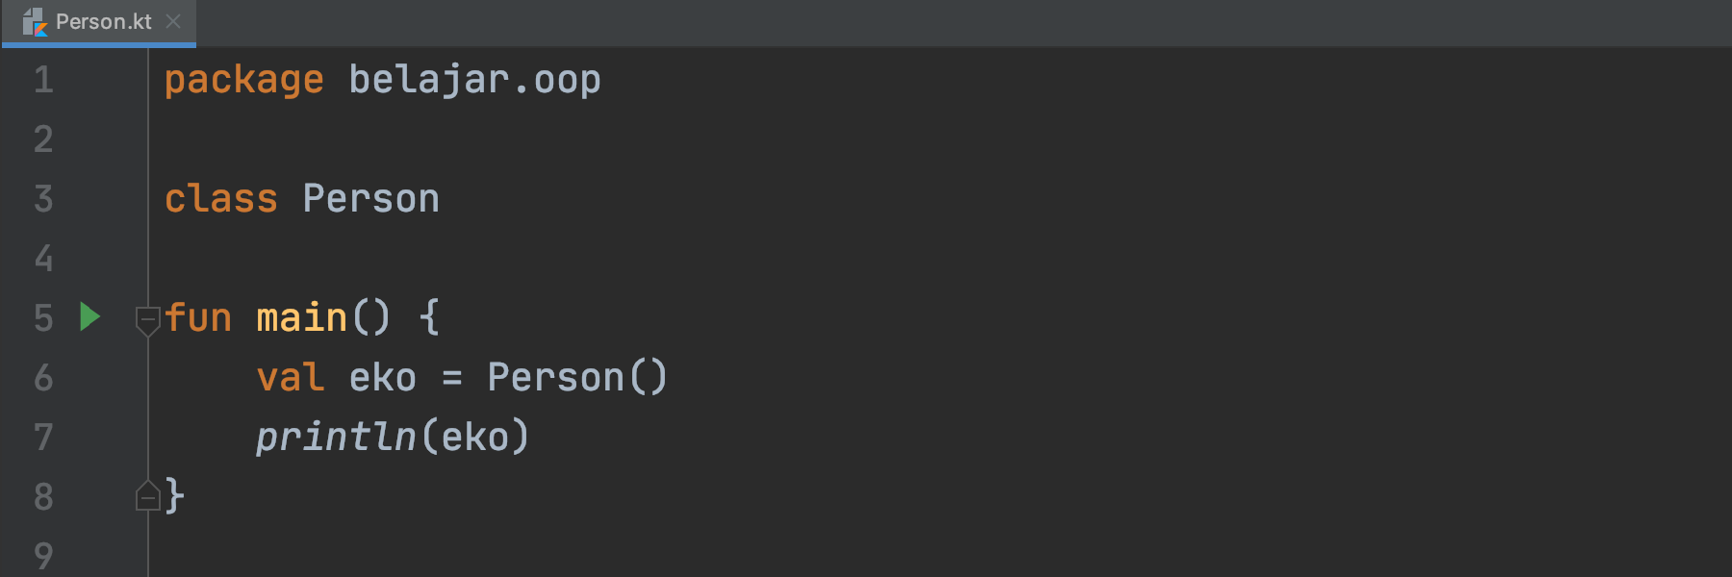
Kode : Object

Slide 17
Properties

Slide 18
Properties
Properties / Fields / Attributes adalah data yang bisa kita sisipkan di dalam Object
Namun sebelum kita bisa memasukkan data di Properties, kita harus mendeklarasikan data apa aja yang dimiliki object tersebut di dalam deklarasi class-nya
Membuat Properties sama seperti membuat variable, bisa mutable atau immutable

Slide 19
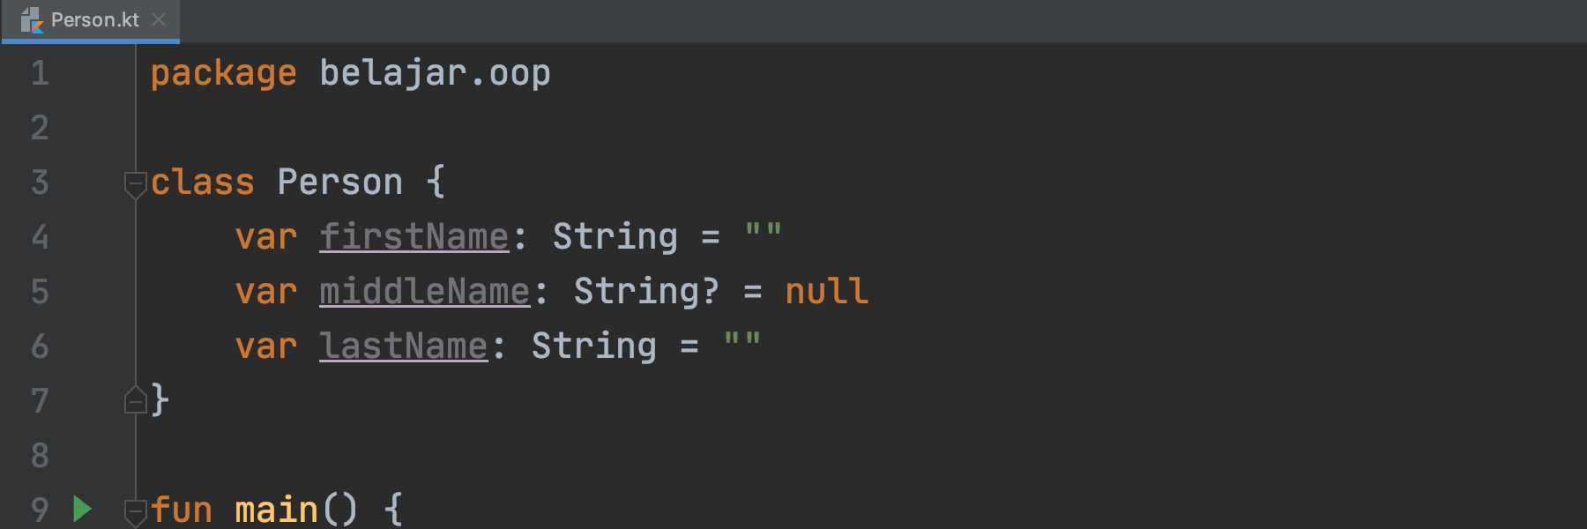
Kode : Properties

Slide 20
Manipulasi Properties
Properties yang ada di object, bisa kita manipulasi. Tergantung mutable atau immutable.
Jika mutable, berarti kita bisa mengubah data properties nya, namun jika immutable, kita hanya bisa mengambil data properties nya saja
Untuk memanipulasi data properties, sama seperti cara pada variable
Untuk mengakses properties, kita butuh kata kunci . (titik) setelah nama object dan diikuti nama properties nya

Slide 21
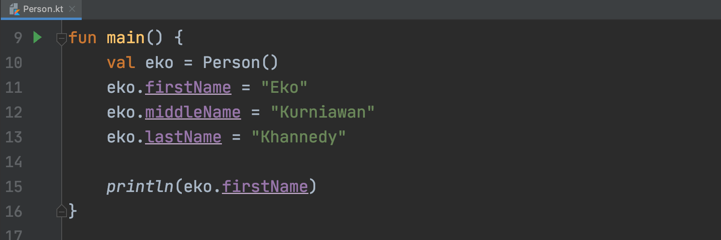
Kode : Manipulasi Properties

Slide 22
Constructor

Slide 23
Constructors
Saat kita membuat Object, maka kita seperti memanggil sebuah function
Di dalam class Kotlin, kita bisa membuat Constructors, Constructors mirip seperti function yang akan dipanggil saat pertama kali Object dibuat.
Mirip seperti di Function, kita bisa memberi parameter pada Constructors

Slide 24
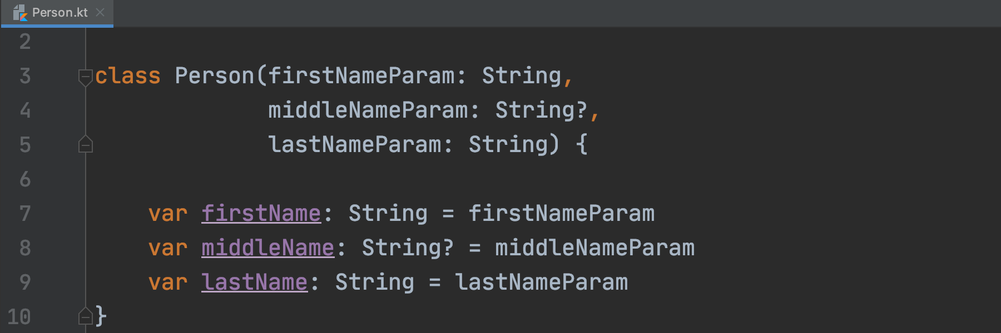
Kode : Constructors

Slide 25
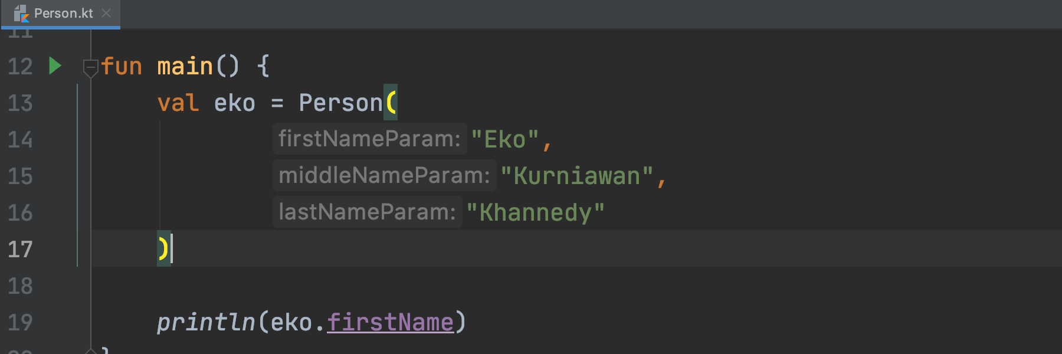
Kode : Menggunakan Constructors

Slide 26
Initializer Block

Slide 27
Initializer Block
Initializer Block adalah blok kode yang akan dieksekusi ketika constructor dipanggil
Kita bisa memasukkan kode program di dalam initializer block

Slide 28
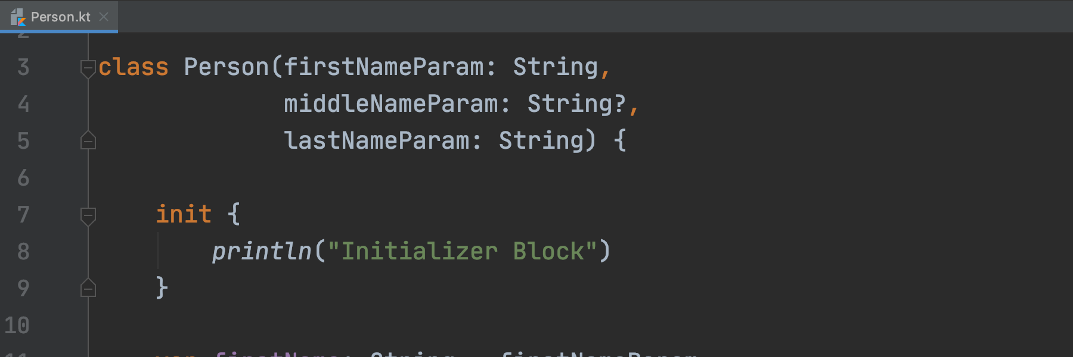
Kode : Initializer Block

Slide 29
Secondary Constructor

Slide 30
Secondary Constructor
Kotlin mendukung pembuatan constructor lebih dari satu
Constructor yang utama yang terdapat di Class, disebut primary constructor, constructor tambahan yang bisa kita buat lagi adalah secondary constructor
Saat membuat constructor, kita wajib memanggil primary constructor jika ada primary constructor

Slide 31
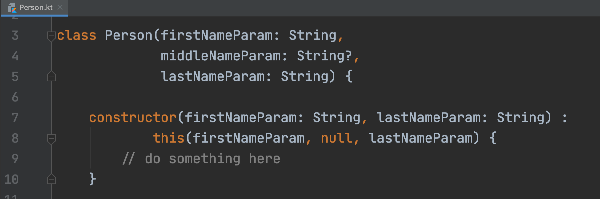
Kode : Secondary Constructor

Slide 32
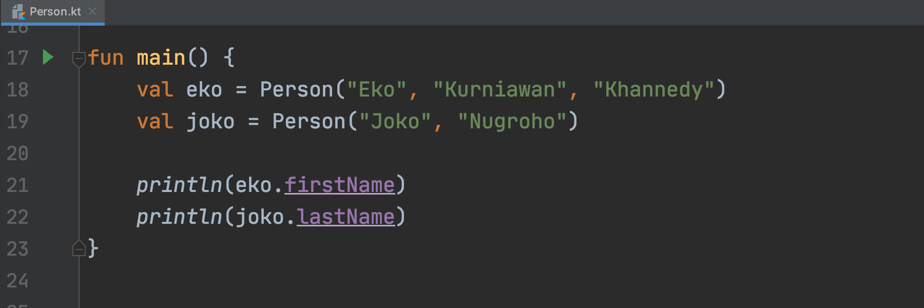
Kode : Menggunakan Secondary Constructor

Slide 33
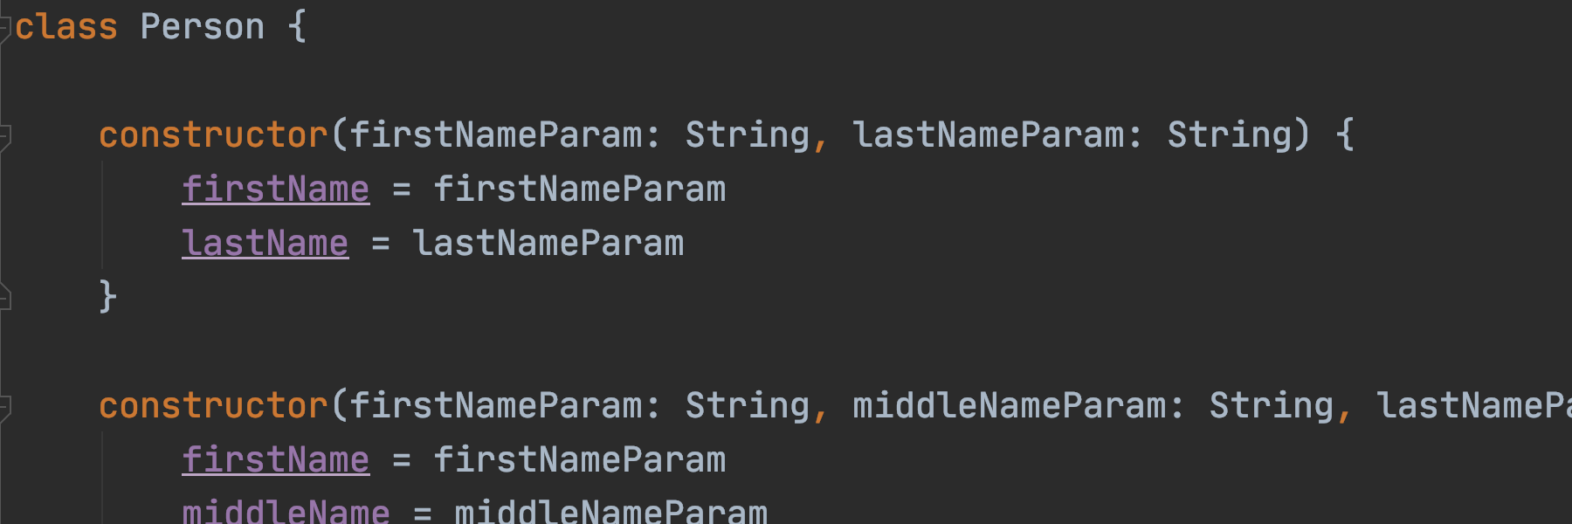
Kode : Tanpa Primary Constructor

Slide 34
Properties di Constructor

Slide 35
Properties di Constructor
Kotlin mendukung deklarasi properties langsung di primary constructor
Ini sangat berguna untuk mempersingkat saat kita ingin membuat properties, dan mengisi datanya lewat constructor

Slide 36
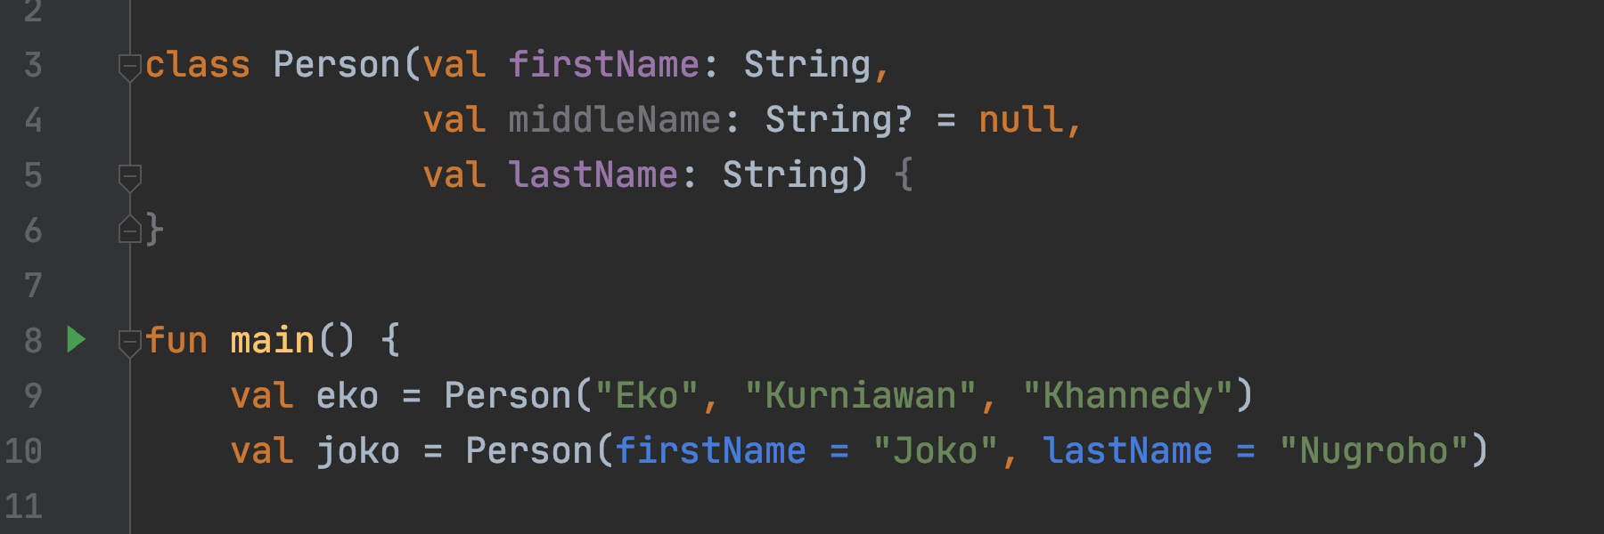
Kode : Properties di Constructor

Slide 37
Function

Slide 38
Function
Selain Parameters / Fields / Attributes, di dalam Class, kita juga bisa mendeklarasikan Function
Function yang kita deklarasikan di dalam Class, secara otomatis menjadi behaviour si object yang dibuat dari class tersebut

Slide 39
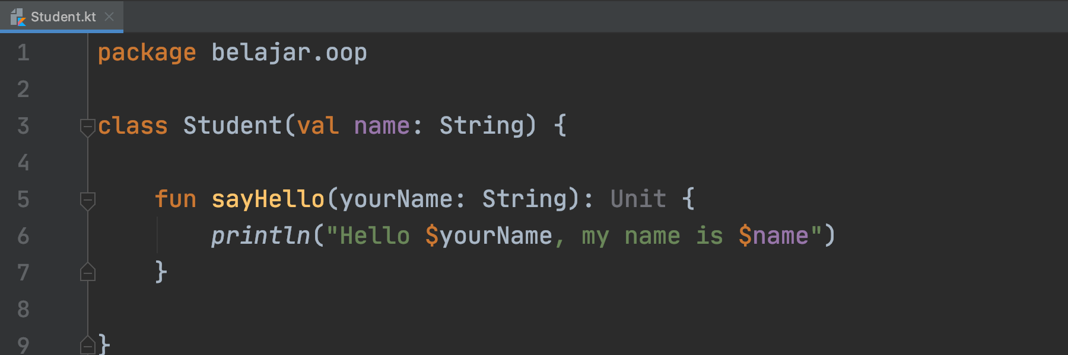
Kode Function

Slide 40
Function Overloading

Slide 41
Function Overloading
Function Overloading adalah kemampuan membuat function dengan nama yang sama di dalam class
Untuk membuat function dengan nama yang sama, kita wajib menggunakan parameter yang berbeda, bisa tipe parameter yang berbeda, atau jumlah parameter yang berbeda

Slide 42
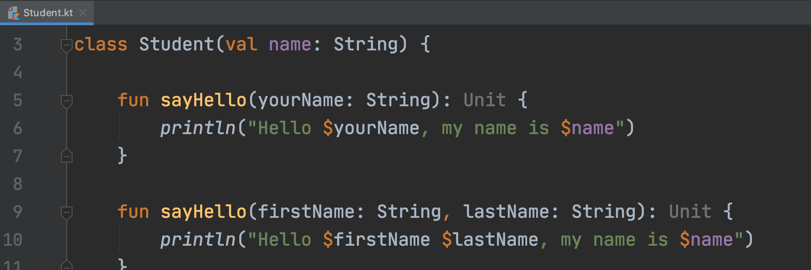
Kode : Function Overloading

Slide 43
This Keyword

Slide 44
This Keyword
this adalah keyword yang bisa digunakan untuk mereferensikan object saat ini
this hanya bisa digunakan di dalam class itu sendiri
Biasanya, this digunakan untuk mengakses properties yang tertutup oleh parameter dengan nama yang sama

Slide 45
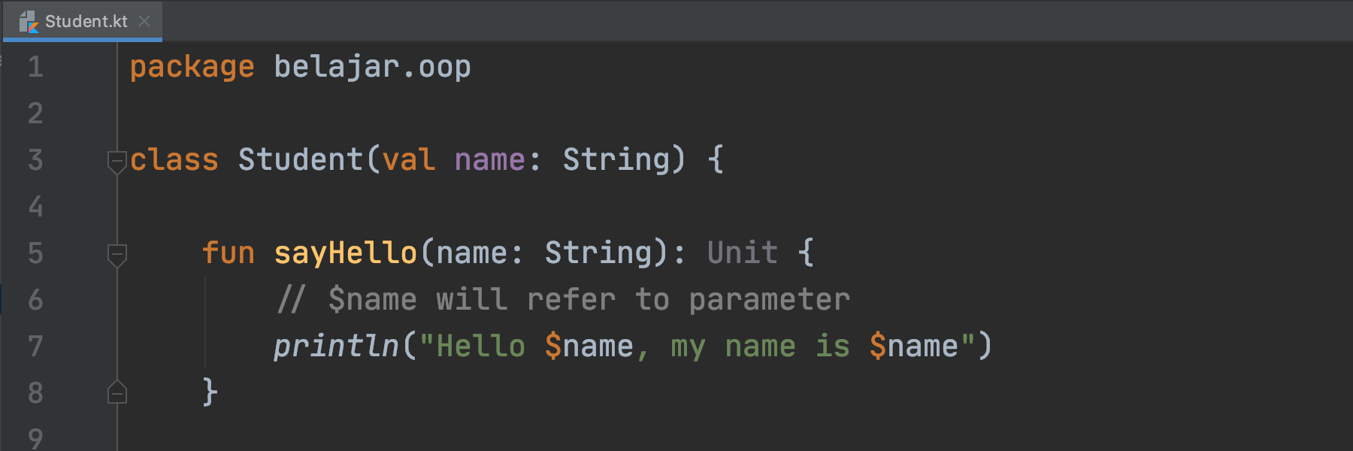
Kode : Tanpa This

Slide 46
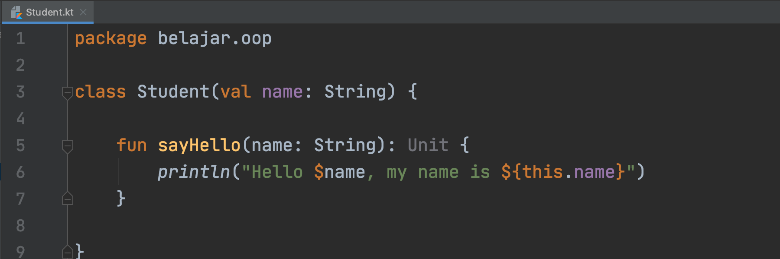
Kode : Dengan This

Slide 47
Inheritance

Slide 48
Inheritance
Inheritance atau pewarisan adalah kemampuan untuk menurunkan sebuah class ke class lain
Dalam artian, kita bisa membuat class Parent dan class Child
Di Kotlin, tiap class Child, hanya bisa punya satu class Parent, namun satu class Parent bisa punya banyak class Child
Secara standar, di class yang dibuat di Kotlin adalah final (tidak bisa diwariskan), agar bisa diwariskan, kita harus menggunakan kata kunci open

Slide 49
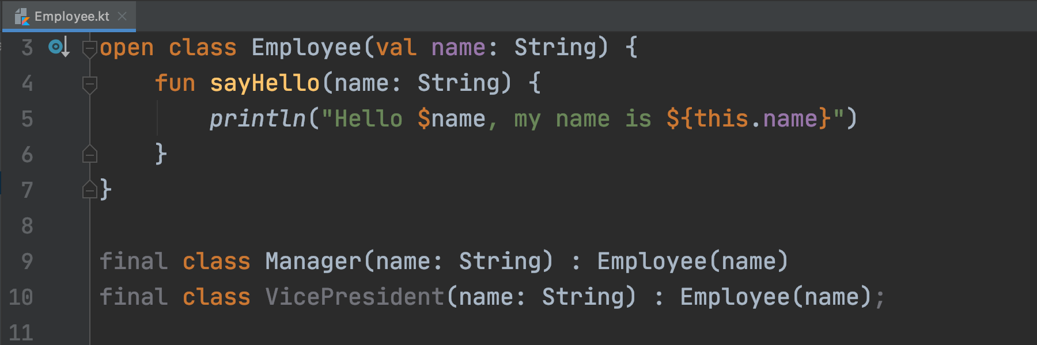
Kode : Inheritance

Slide 50
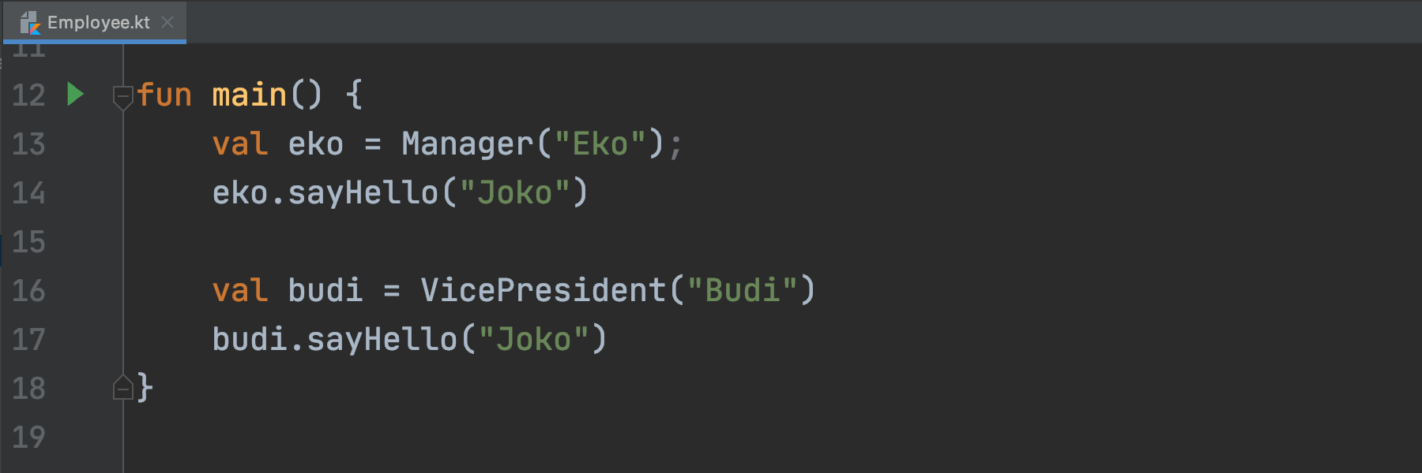
Kode : Mengakses Behavior Parent

Slide 51
Function Overriding

Slide 52
Function Overriding
Function Overriding adalah kemampuan membuat ulang function yang sudah ada di class Parent
Secara standar, function di class adalah final, tidak bisa dibuat ulang di class Child
Agar function bisa dibuat ulang di class Child, kita harus menggunakan kata kunci open

Slide 53
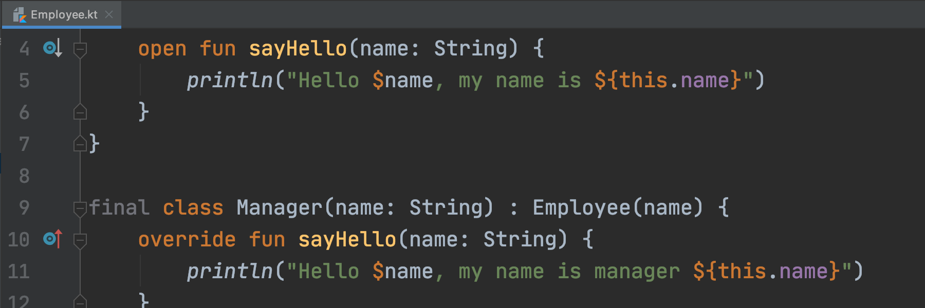
Kode : Function Overriding

Slide 54
Final Override Function
Saat kita membuat ulang function di class Child, secara standar, function tersebut bersifat open, yang artinya bisa dibuat ulang di class Child dibawahnya lagi
Jika ingin membuat override function tidak bisa dibuat ulang oleh class Child dibawahnya lagi, kita harus menggunakan kata kunci final

Slide 55
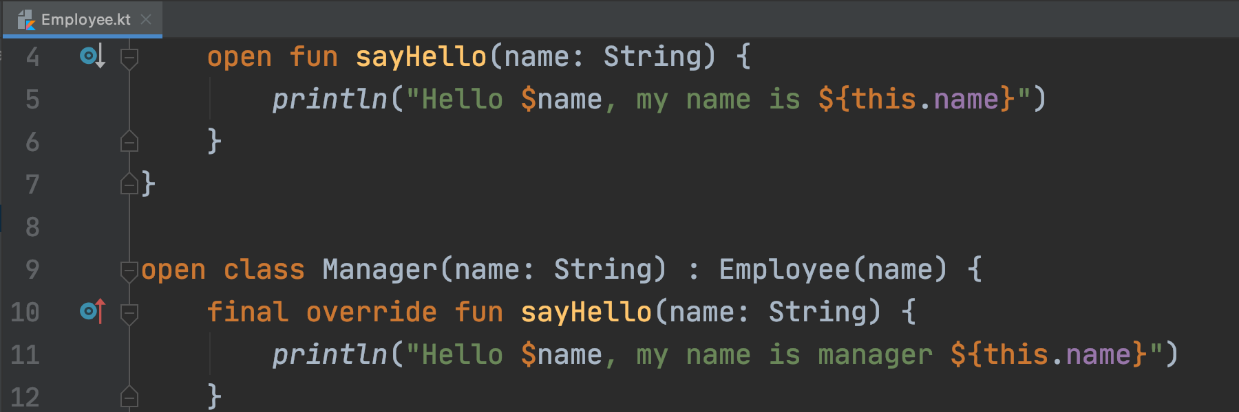
Kode : Final Override Function

Slide 56
Properties Overriding

Slide 57
Properties Overriding
Selain membuat ulang function di class Child, di Kotlin juga kita bisa membuat ulang properties
Secara standar, properties di class bersifat final, tidak bisa di buat ulang di class Child nya, agar bisa dibuat ulang, kita harus menggunakan kata kunci open

Slide 58
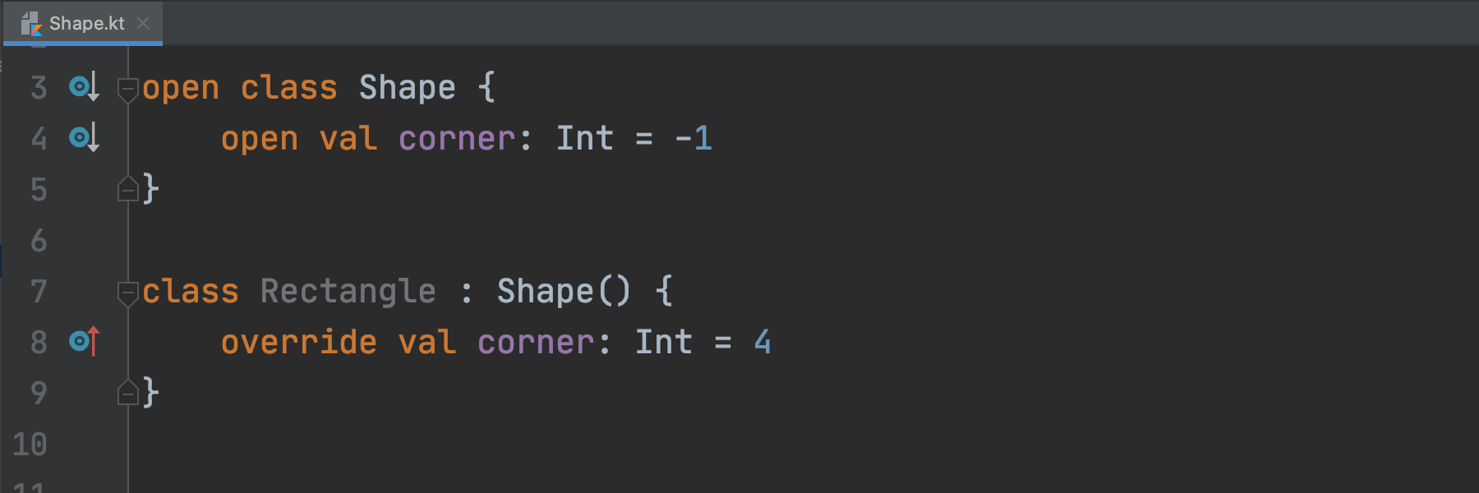
Kode : Properties Overriding

Slide 59
Super Keyword

Slide 60
Super Keyword
Kadang kita ingin mengakses function atau properties milik class Parent yang sudah dibuat ulang oleh class Child
Untuk mengakses function atau properties milik class Parent, kita bisa menggunakan kata kunci super

Slide 61
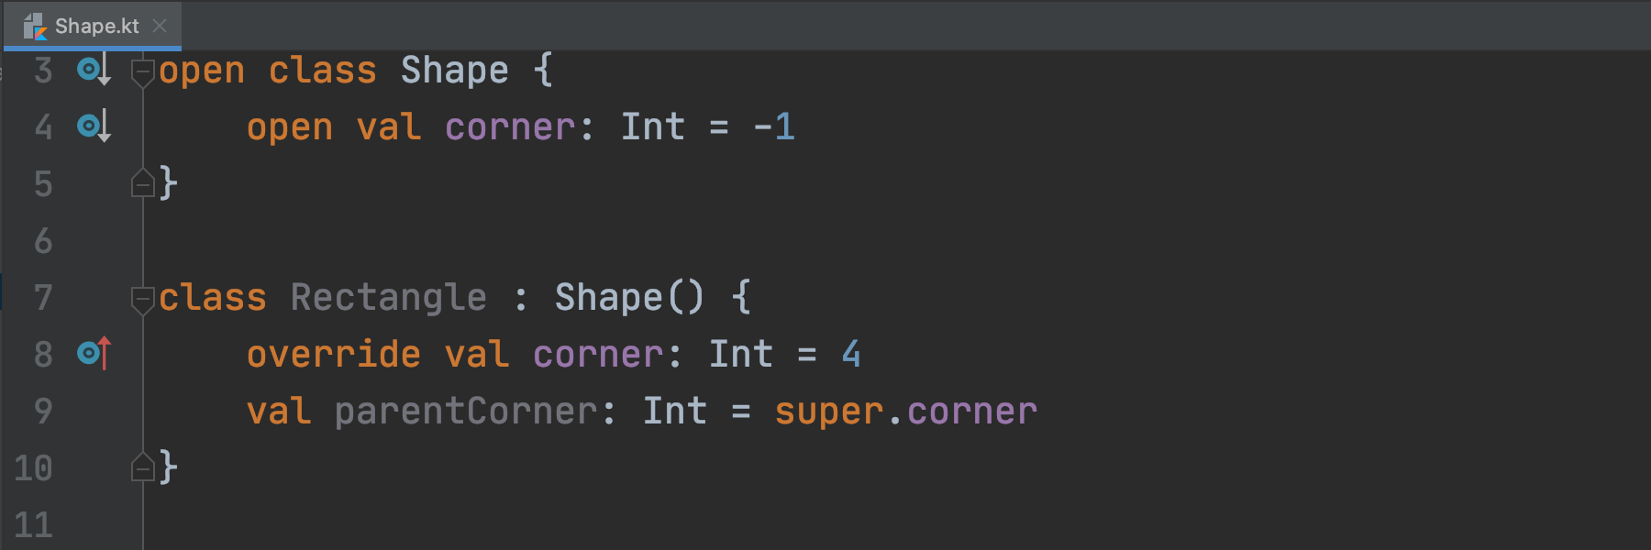
Kode : Super Properties

Slide 62
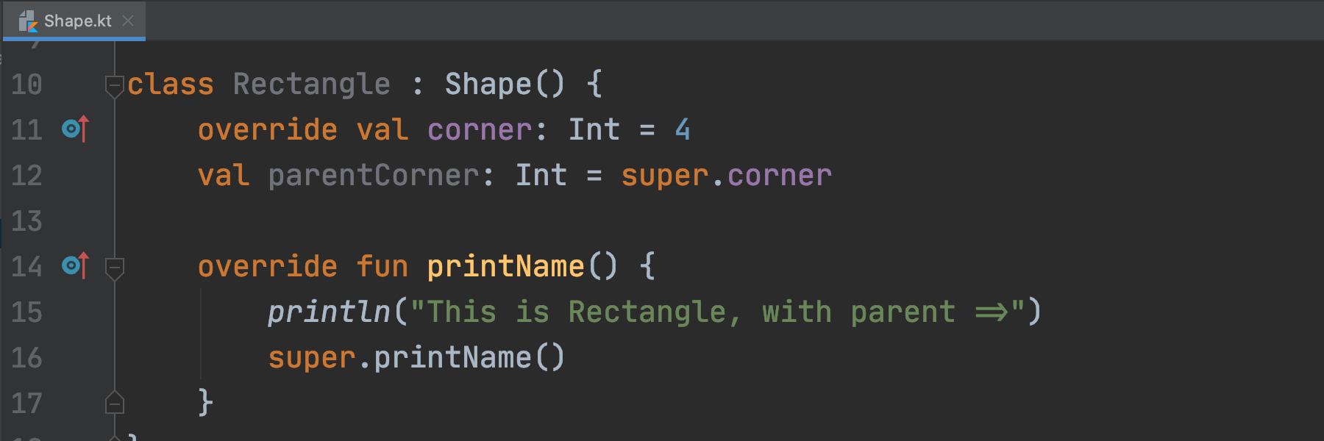
Kode : Super Function

Slide 63
Super Constructors

Slide 64
Super Constructor
Kata kunci super tidak hanya bisa digunakan untuk mengakses function atau properties di class Parent
Kata kunci super juga bisa digunakan untuk mengakses constructor class Parent
Mengakses constructor class Parent hanya bisa dilakukan di dalam constructor class Child

Slide 65
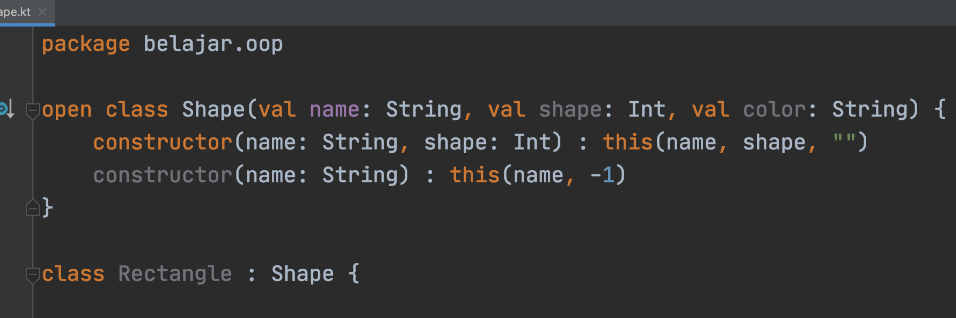
Kode : Parent Constructor

Slide 66
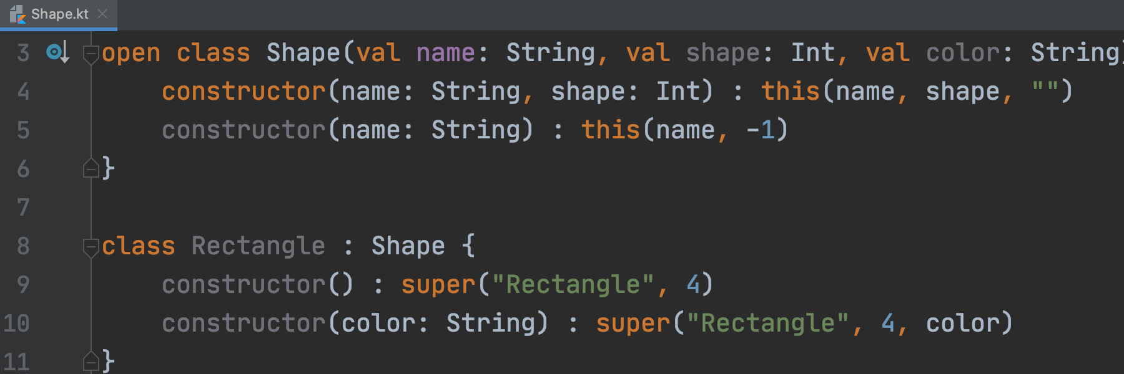
Kode : Super Constructor

Slide 67
Any Class

Slide 68
Any Class
Di Kotlin, semua class yang kita buat tanpa class Parent, sebenarnya secara otomatis dia akan menjadi class child dari class Any
Any adalah superclass untuk semua class yang kita buat di Kotlin

Slide 69
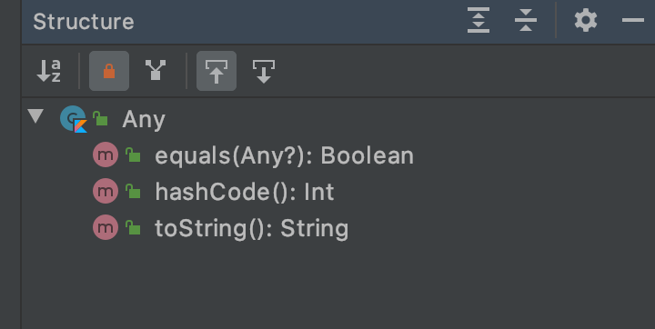
Struktur Any Class

Slide 70
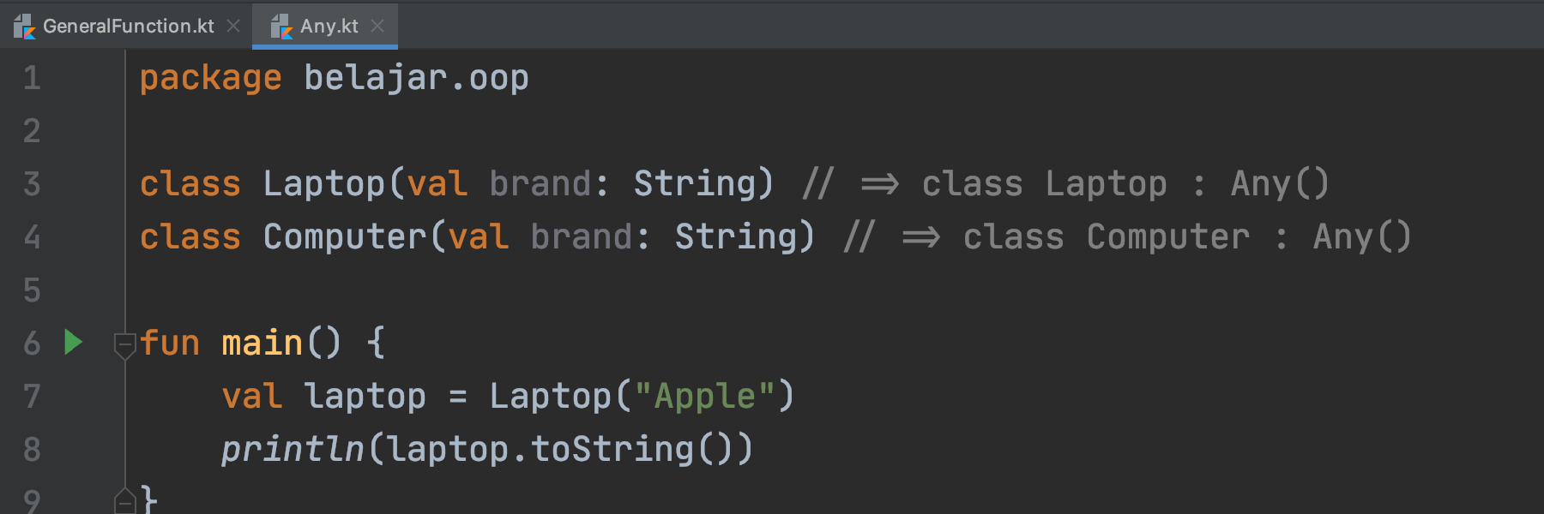
Kode : Any Class

Slide 71
Type Check & Casts

Slide 72
Type Check & Casts
Dalam Object Oriented Programming, kita akan bertemu dengan banyak sekali tipe data (class) dan pewarisan (inheritance)
Kadang kita butuh melakukan pengecekan tipe data, atau bahkan melakukan konversi data

Slide 73
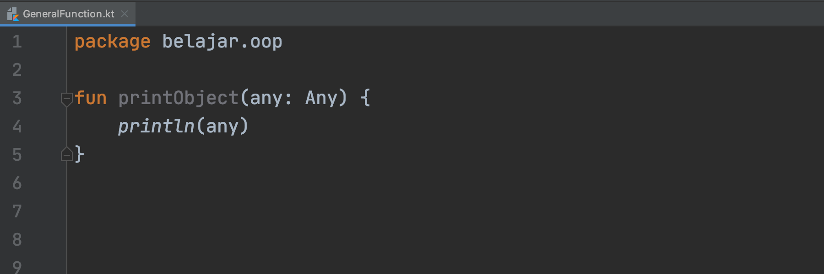
Kode : Print Function

Slide 74
is dan !is Operator
is digunakan untuk melakukan pengecekan apakah sebuah data merupakan tipe data tertentu
!is digunakan untuk melakukan pengecekan apakah sebuah data bukan merupakan tipe data tertentu

Slide 75
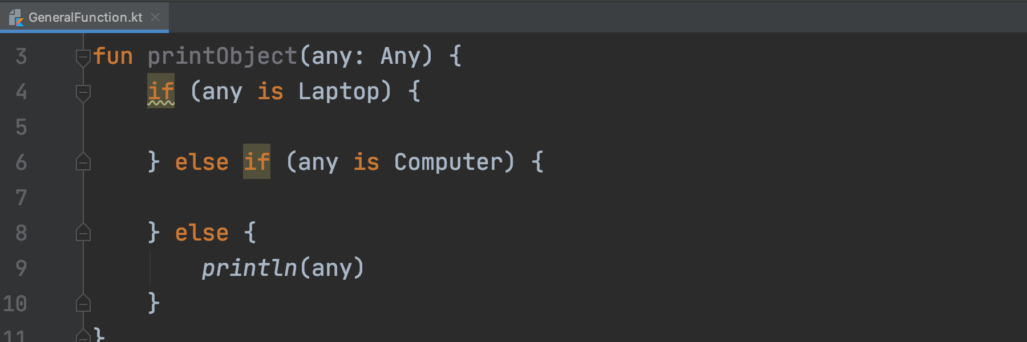
Kode : Pengecekan

Slide 76
Smart Casts
Kotlin memiliki mekanisme konversi data secara otomatis setelah kita melakukan pengecekan menggunakan is
Setelah kita melakukan pengecekan menggunakan is, maka secara otomatis tipe data yang kita cek akan berubah menjadi tipe data yang kita check

Slide 77
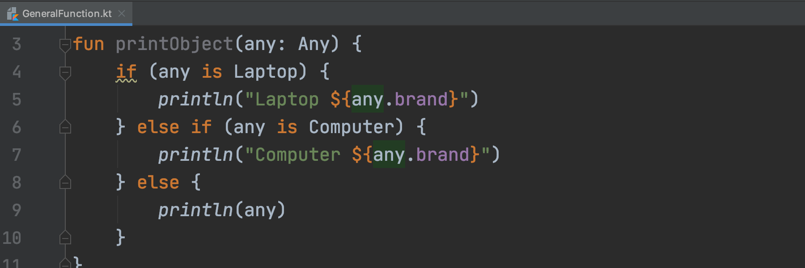
Kode : Casts

Slide 78
Casts di When Expression
Selain menggunakan If untuk melakukan pengecekan tipe data dan konversi tipe data
Kita juga bisa menggunakan when expression
Penggunaan when expression akan lebih sederhana dibanding if expression dalam melakukan pengecekan dan konversi tipe data

Slide 79
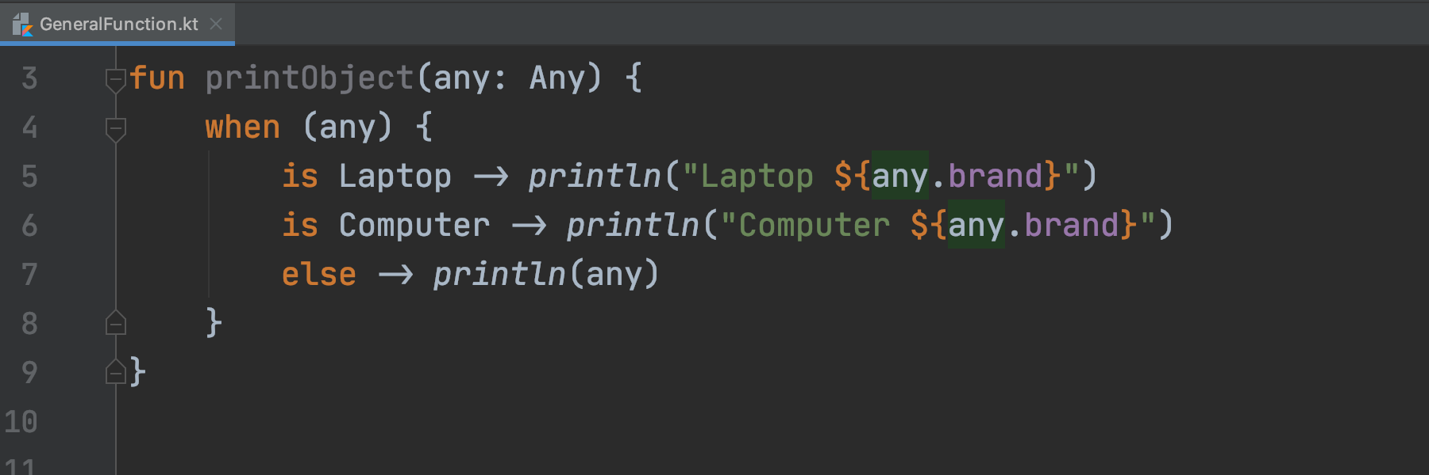
Kode : Casts di When Expression

Slide 80
Unsafe Casts
Kotlin juga mendukung konversi tipe data secara paksa menggunakan kata kunci as
Namun konversi menggunakan as sangat tidak aman jika ternyata tipe datanya tidak sesuai

Slide 81
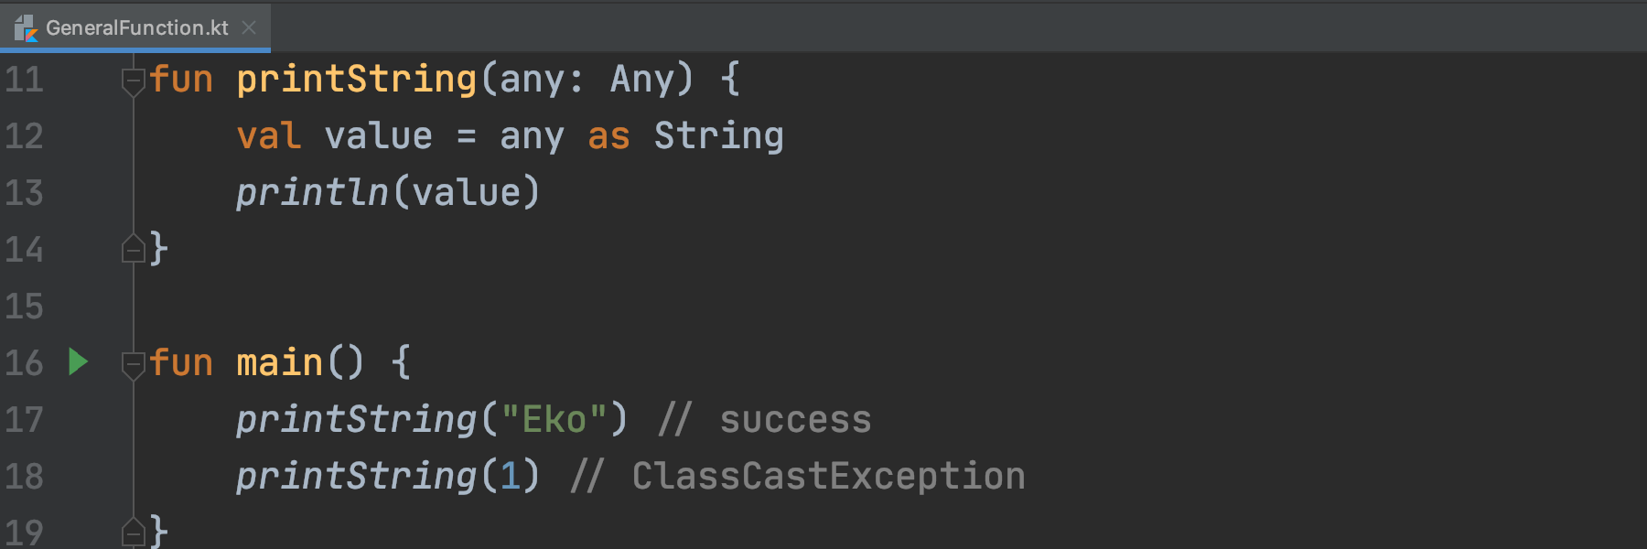
Kode : Unsafe Casts

Slide 82
Safe Nullable Casts
Penggunaan as sangat tidak aman, namun kadang bisa menjadikannya aman, dengan menggunakan kata kunci as?
Dengan menggunakan kata kunci as? secara otomatis jika gagal melakukan konversi, akan diubah menjadi null

Slide 83
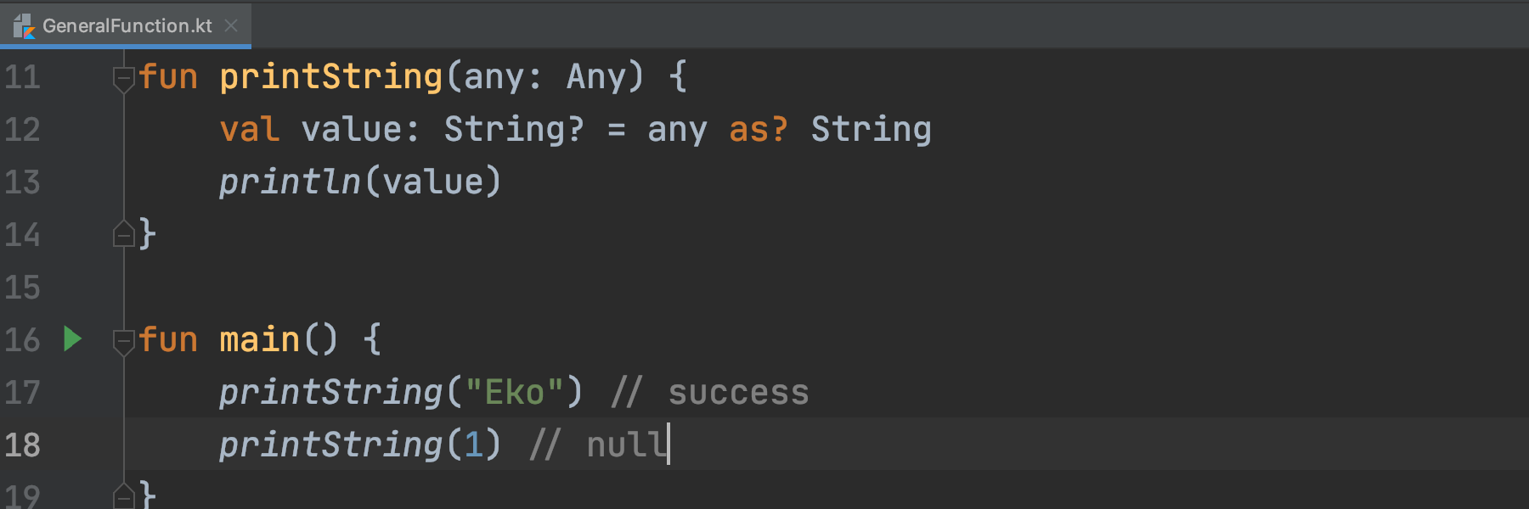
Kode : Safe Nullable Casts

Slide 84
ToString Function

Slide 85
toString Function
toString() adalah function yang digunakan untuk memberitahu representasi String dari object
Saat kita melakukan println object, sebenarnya function toString() akan dipanggil
Standarnya, function toString() akan mengembalikan referensi kode unik dari object
Kita bisa meng-override function toString() jika ingin mengubah representasi dari String pada object kita

Slide 86
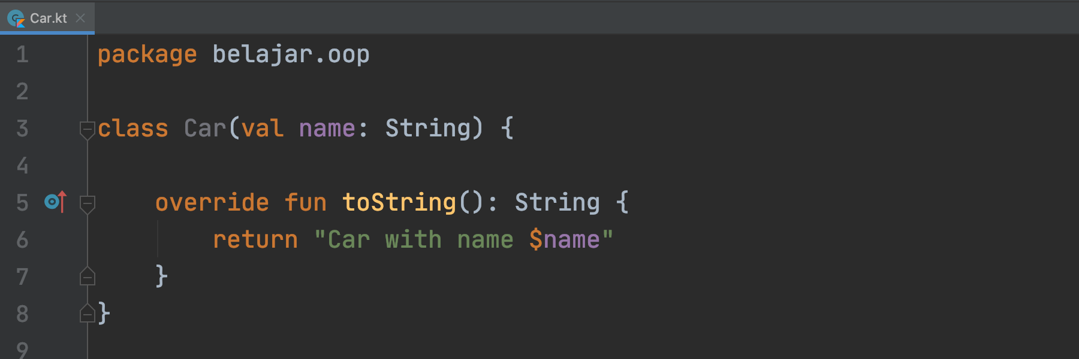
Kode : toString

Slide 87
Equals Function

Slide 88
Equals Function
Di Kotlin, semua objek bisa dibandingkan menggunakan operasi == atau !=
Saat kita membandingkan objek menggunakan operasi == atau !=, sebenarnya Kotlin akan menggunakan function equals milik class Any
Untuk mengubah cara membandingkannya, kita bisa meng-override function equals milik class Any

Slide 89
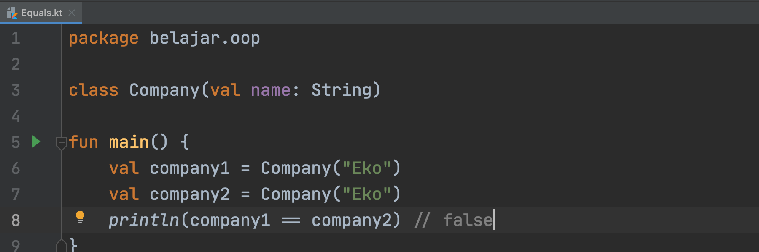
Kode : Tanpa Equals

Slide 90
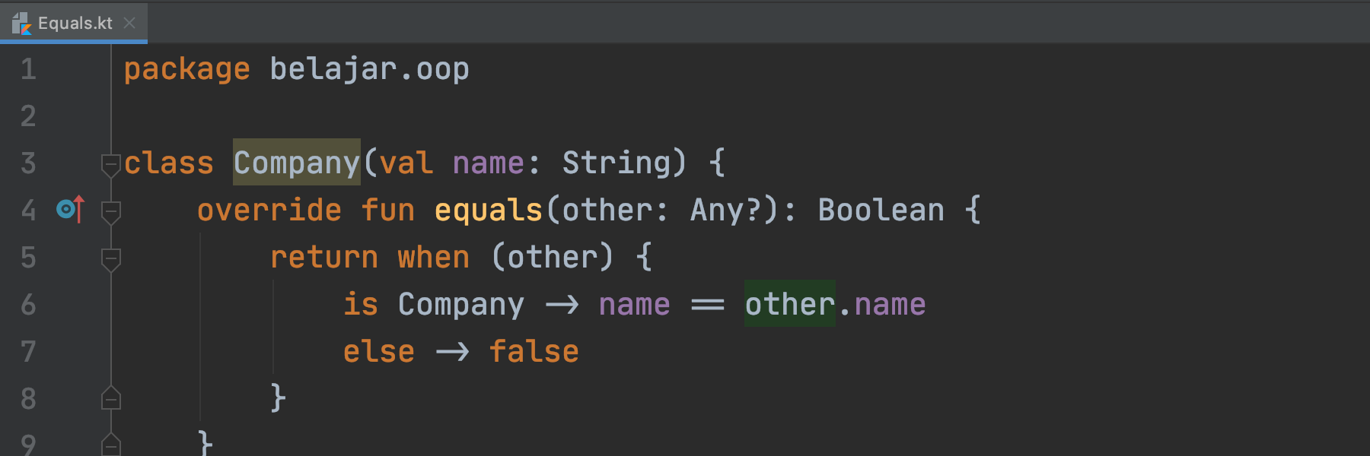
Kode : Dengan Equals

Slide 91
HashCode Function

Slide 92
HashCode Function
hashCode adalah function yang digunakan sebagai representasi angka unit untuk objek yang kita buat
Function hashCode sangat berguna saat kita ingin mengkonversi objek kita menjadi angka
Salah satu penggunaan hashCode yang banyak dilakukan adalah di struktur data, misal untuk memastikan tidak ada data duplicate, agar lebih mudah, di cek nilai hashCode nya, jika hashCode sama, maka dianggap objectnya sama

Slide 93
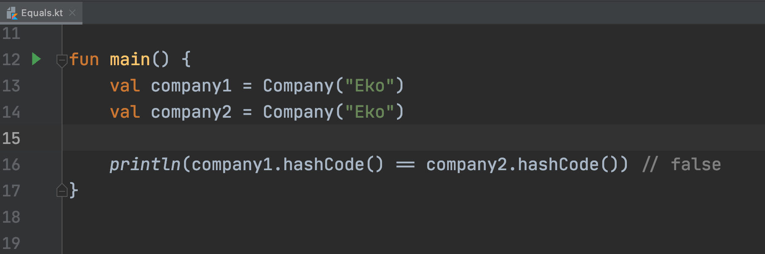
Kode : Tanda hashCode

Slide 94
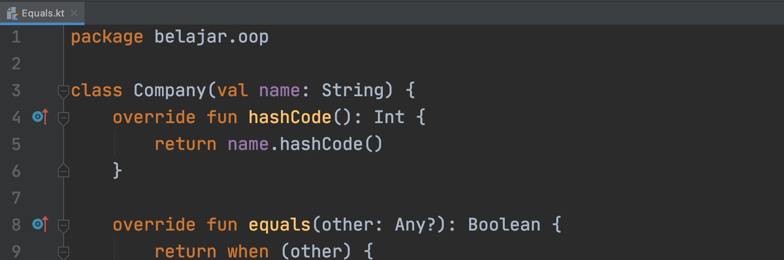
Kode : Dengan hashCode

Slide 95
Abstract Class

Slide 96
Abstract Class
Saat kita membuat class, kita bisa menjadikan sebuah class sebagai abstract
Abstract class artinya, class tersebut tidak bisa dibuat sebagai object, hanya bisa diturunkan

Slide 97
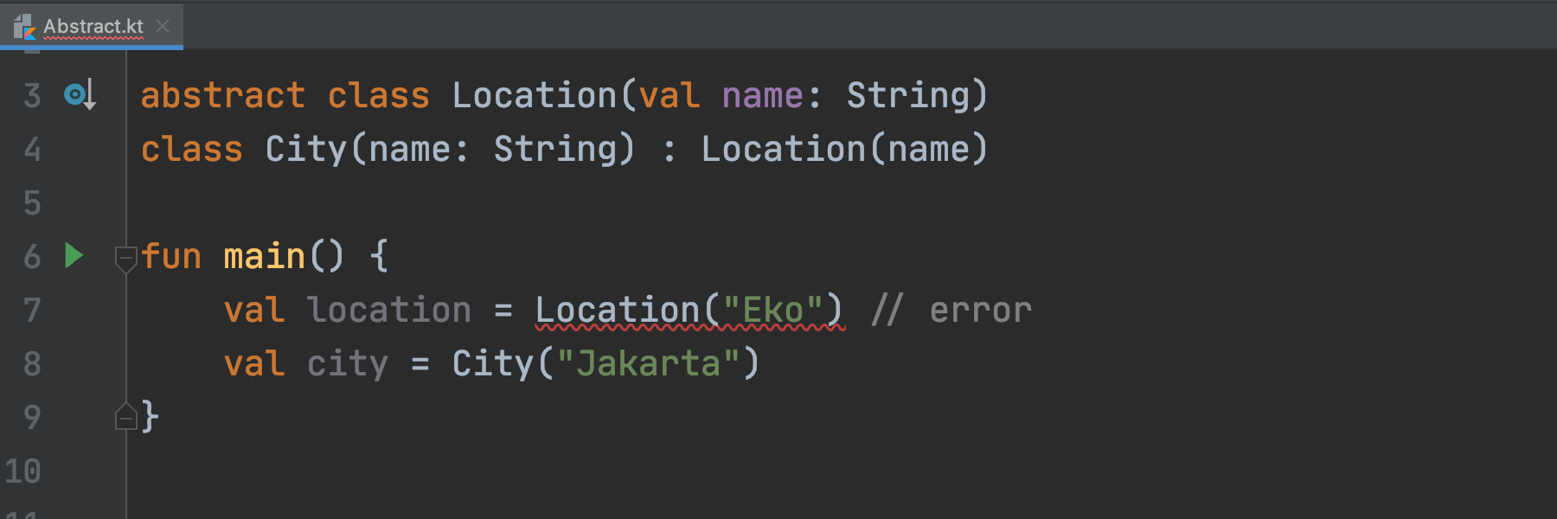
Kode : Abstract Class

Slide 98
Abstract Properties & Function

Slide 99
Abstract Properties & Function
Saat kita membuat class yang abstract, kita bisa membuat properties abstract dan function abstract di dalam class tersebut
Properties dan function yang bersifat abstract, artinya wajib dibuat ulang di class Child nya

Slide 100
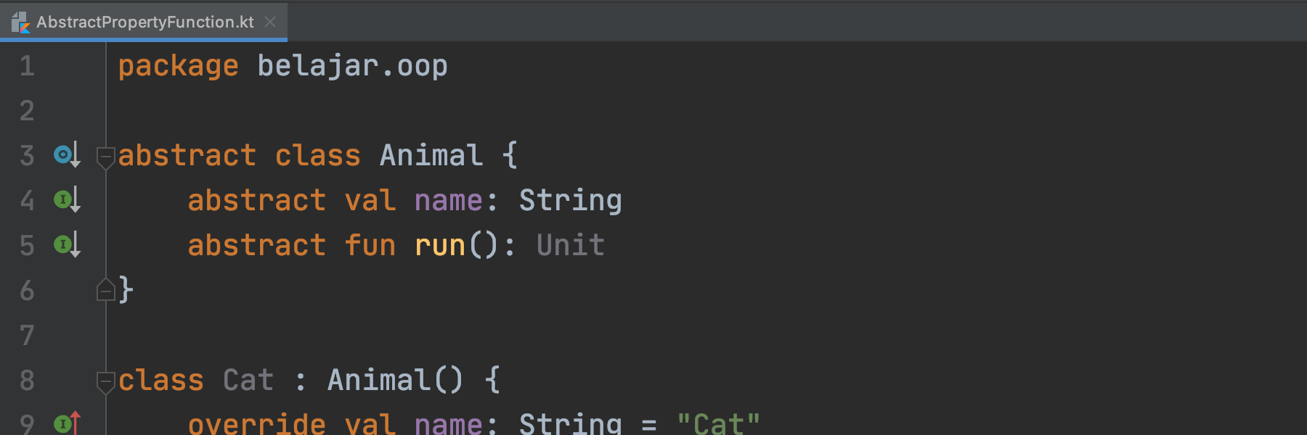
Kode : Abstract Properties & Function

Slide 101
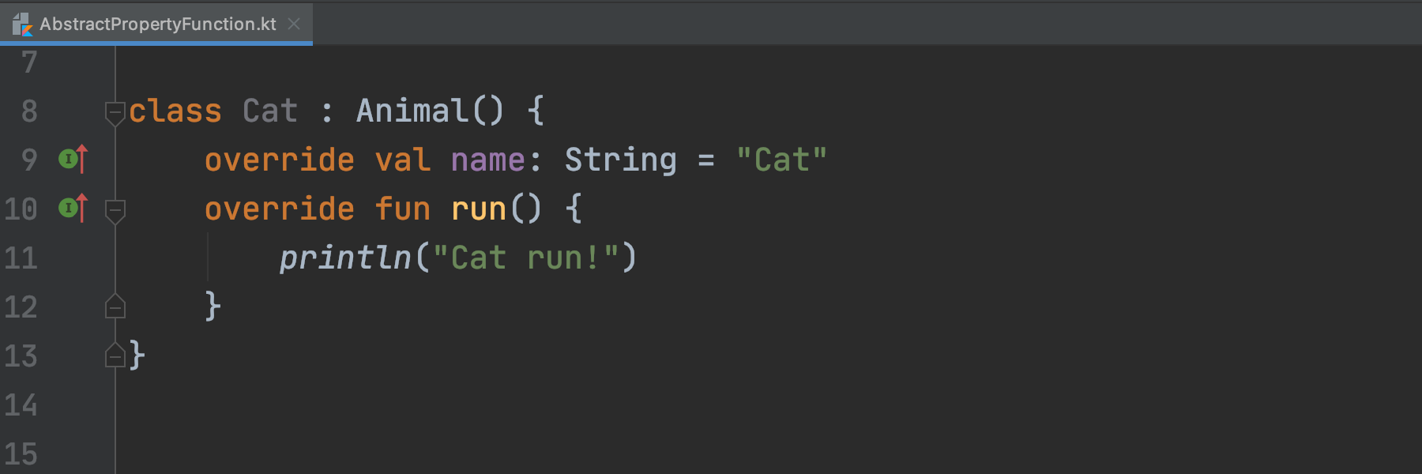
Kode : Extends Abstract

Slide 102
Getter dan Setter

Slide 103
Getter dan Setter
Di bahasa pemrograman Java, ada sebuah konsep yang bernama Getter dan Setter saat membuat properties
Getter adalah function yang dibuat untuk mengambil data properties
Setter ada function untuk mengubah data propertie
Di kotlin, kita tidak perlu manual untuk membuat function Getter dan Setter nya, karena sudah difasilitasi sehingga lebih mudah

Slide 104
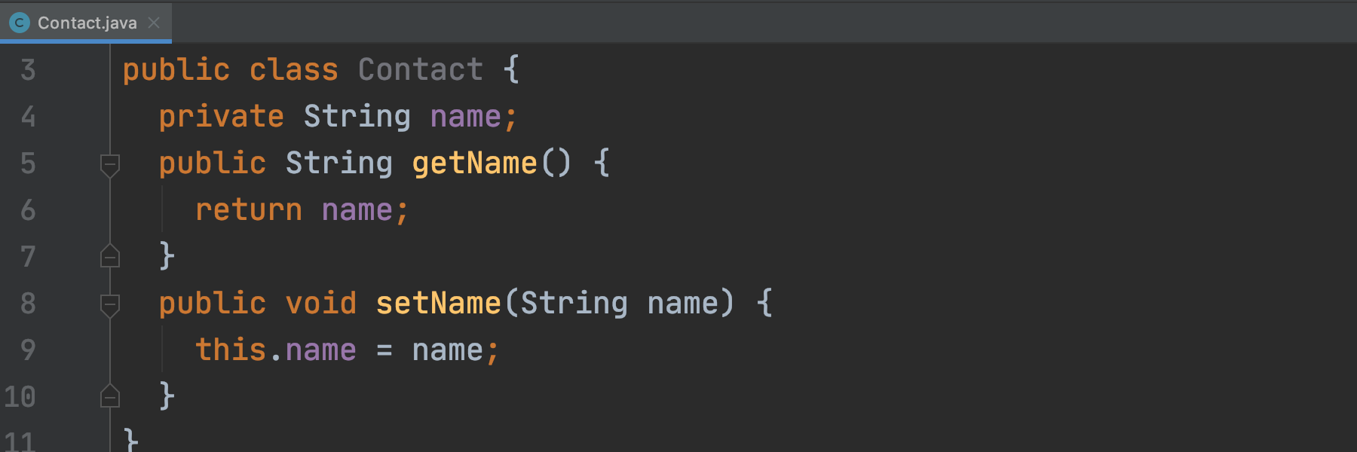
Kode : Java Getter dan Setter

Slide 105
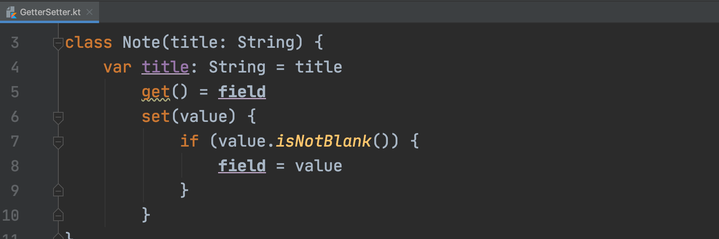
Kode : Kotlin Getter dan Setter

Slide 106
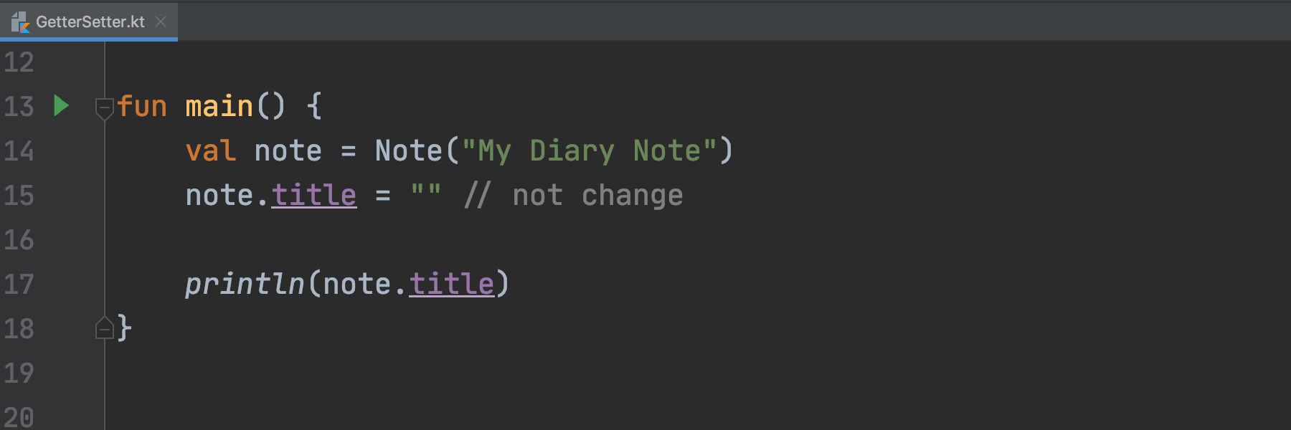
Kode : Menggunakan Getter dan Setter

Slide 107
Optional Getter dan Setter
Getter dan Setter tidak wajib dideklarasikan semua di Kotlin
Kita bisa hanya mendeklarasikan hanya Getter atau hanya Setter

Slide 108
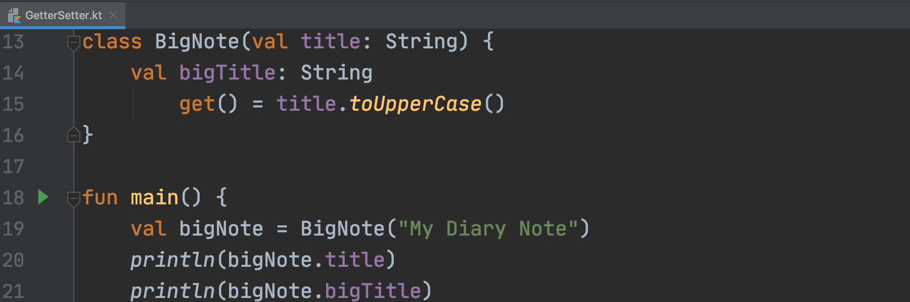
Kode : Kotlin Getter

Slide 109
Late-Initialized Properties

Slide 110
Late-Initialized Properties
Standarnya, properties di Kotlin wajib di inisialisasi di awal saat deklarasi properties tersebut
Namun di Kotlin kita juga bisa menunda inisialisasi data para properties
Dengan menggunakan kata kunci lateinit, kita bisa membuat properties tanpa harus langsung mengisi datanya
Kata kunci lateinit hanya bisa digunakan di var, tidak bisa digunakan di val

Slide 111
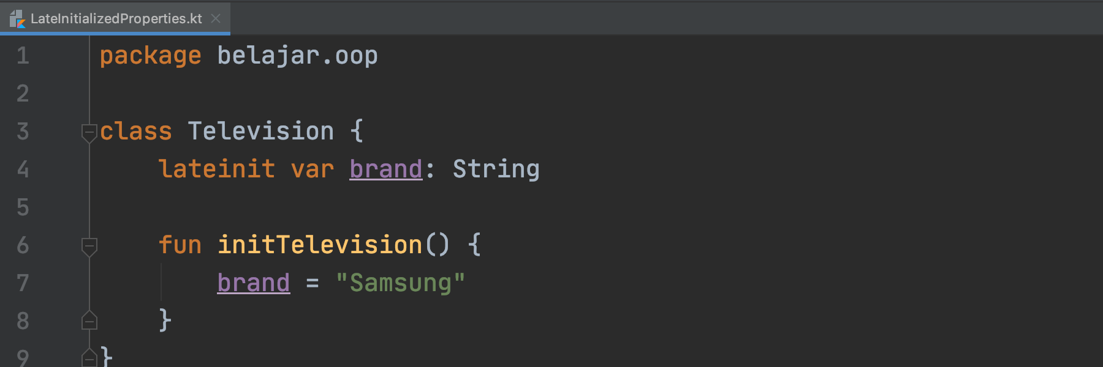
Kode : Late-Initialized Properties

Slide 112
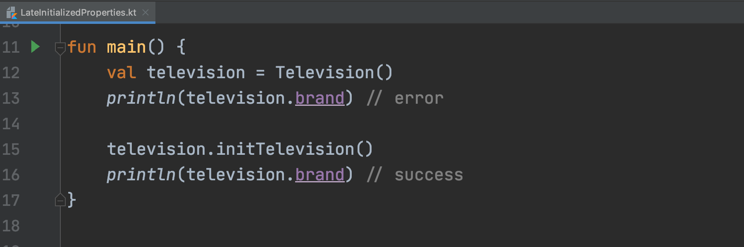
Kode : Mengakses Lateinit Properties

Slide 113
Interface

Slide 114
Interface
Di kotlin, deklarasi type tidak hanya dalam bentuk class, ada juga interface
Interface adalah blueprint, prototype atau cetakan di Kotlin
Berbeda dengan Class, Interface tidak bisa langsung dibuat sebagai Object
Interface hanya bisa diturunkan, dan biasanya Interface digunakan sebagai kontrak untuk class - class turunannya
Secara standar, semua properties dan function di Interface adalah abstract

Slide 115
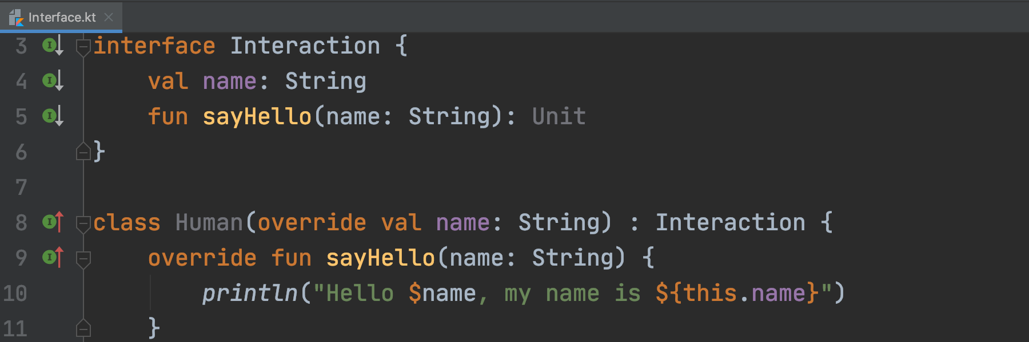
Kode : Interface

Slide 116
Concrete Function di Interface
Function di Interface memiliki pengecualian, tidak harus abstract
Kita bisa membuat concrete function di Interface, artinya function tersebut tidak wajib untuk dibuat ulang di child Class nya

Slide 117
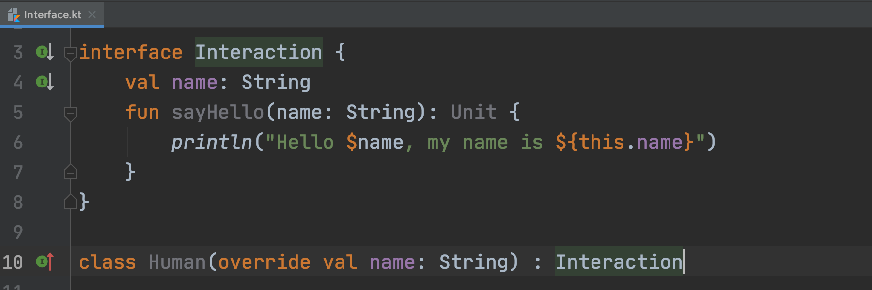
Kode : Concrete Function di Interface

Slide 118
Multiple Inheritance dengan Interface
Inheritance di Class hanya boleh memiliki satu class Parent
Di Interface, sebuah class Child bisa memiliki banyak interface Parent

Slide 119

Kode : Multiple Inheritance

Slide 120
Inheritance antar Interface
Tidak hanya Class yang punya kemampuan Inheritance
Interface juga bisa melakukan Inheritance dengan Interface lain
Namun Interface tidak bisa melakukan Inheritance dengan Class

Slide 121

Kode : Inheritance antar Interface

Slide 122

Konflik di Interface

Slide 123

Memperbaiki Konflik di Interface

Slide 124
Visibility Modifiers

Slide 125
Visibility Modifiers
Class, Interface, Constructor, Function, dan Properties (termasuk Getter dan Setter) bisa memiliki Visibility Modifiers di Kotlin
Ada 4 visibility modifiers di kotlin, yaitu: public, private, protected, internal
Secara standar visibility modifiers di kotlin adalah public

Slide 126
Perbedaan tiap Visibility Modifiers
Visibility Modifiers | Keterangan
public | Jika tidak menyebutkan, maka secara otomatis visibility modifiers nya adalah public, yang artinya bisa diakses dari manapun
private | Artinya hanya bisa diakses di tempat deklarasinya
protected | Artinya hanya bisa diakses di tempat deklarasi, dan juga turunannya
internal | Artinya hanya bisa diakses di module/project yang sama.

Slide 127

Kode : Visibility Modifiers

Slide 128
Extension Function

Slide 129
Extension Function
Pada materi Kotlin Dasar kita sudah membahas tentang Extension Function, yaitu menambahkan function pada tipe data yang sudah ada

Slide 130

Kode : Extension Function

Slide 131
Extension Bukanlah Function di Class
Perlu diperhatikan, bahwa saat membuat extension function, kita tidak memodifikasi class aslinya
Extension function hanyalah sebuah function bantuan yang artinya, kita tidak bisa mengakses data private atau protected dari class tersebut

Slide 132

Kode : Extension Function Error

Slide 133
Nullable Extension Function
Secara standar, extension function hanya bisa untuk data yang tidak null
Jika kita ingin membuat extension function yang bisa digunakan untuk data yang bisa null, kita perlu menggunakan kata kunci ? (tanda tanya)

Slide 134

Kode : Nullable Extension Function

Slide 135
Extension Properties

Slide 136
Extension Properties
Selain function, kita juga bisa membuat extension untuk properties di Kotlin
Untuk membuat extension properties, kita bisa membuat properties dengan Getter atau Setter

Slide 137

Kode : Extension Properties

Slide 138
Data Class

Slide 139
Data Class
Kadang kita sering membuat class yang hanya digunakan sebagai representasi dari data
Data Class cocok digunakan dalam hal ini
Data Class merupakan class yang secara otomatis akan membuatkan function equals, hashCode, toString dan copy dari semua properties yang terdapat di primary constructors yang dimiliki oleh data class

Slide 140

Kode : Data Class

Slide 141
Copy Data Class
Data class memiliki function copy yang bisa digunakan untuk menduplikasi object.
Bahkan metode copy yang terdapat di data class bisa digunakan untuk menduplikasi sekaligus mengubah properties nya

Slide 142

Kode : Copy Data Class

Slide 143
Sealed Class

Slide 144
Sealed Class
Sealed class merupakan jenis class yang didesain untuk inheritance
Sealed class tidak bisa diinstansiasi menjadi object, dan secara standar sealed class merupakan abstract class
Sealed class sangat cocok digunakan sebagai class Parent

Slide 145

Kode : Sealed Class

Slide 146
Sealed Class di When Expression
Sealed class sangat berguna saat kita menggunakan when expression
Dengan menggunakan sealed class, kita bisa membatasi hanya class turunannya yang perlu di check

Slide 147

Sealed Class di When Expression

Slide 148
Inner Class

Slide 149
Inner Class
Di Kotlin, kita bisa membuat class (Inner) di dalam class (Outer)
Namun walaupun class Inner tersebut berada di dalam class Outer, namun class Inner tidak bisa mengakses data yang ada di dalam class Outer
Agar class Inner bisa mengakses data yang ada di dalam class Outer, kita bisa menggunakan kata kunci inner

Slide 150

Kode : Inner Class

Slide 151

Kode : Membuat Object dari Inner Class

Slide 152
Anonymous Class

Slide 153
Anonymous Class
Saat kita ingin membuat object, maka kita diwajibkan untuk menggunakan deklarasi class yang lengkap
Namun, Kotlin mendukung pembuatan object dari class yang bahkan belum lengkap
Bahkan, di Kotlin, kisa bisa membuat object dari interface
Kemampuan ini dinamakan anonymous class
Untuk membuat anonymous class, kita bisa menggunakan kata kunci object diikuti dengan deklarasi class Child seperti pada pewarisan

Slide 154

Kode : Interface Action

Slide 155

Kode : Anonymous Class

Slide 156
Enum Class

Slide 157
Enum Class
Enum class merupakan representasi dari class yang sudah tetap nilainya
Biasanya enum class digunakan untuk jenis data yang sudah baku, seperti jenis kelamin, arah mata angin dan sejenisnya
Untuk membuat enum class, kita bisa menggunakan kata kunci enum sebelum deklarasi class nya
Kita tidak bisa membuat object dari class enum, namun kita bisa mendeklarasikan langsung object yang tersedia untuk enum class tersebut

Slide 158

Kode : Membuat Enum Class

Slide 159

Kode : Membuat Object Enum Class

Slide 160
Properties & Function di Enum Class
Enum class adalah class seperti biasa pada umumnya
Enum class bisa memiliki properties ataupun function
Namun jika properties nya di set menggunakan constructors, maka saat pembuatan object enum, wajib diisi, dan jika terdapat abstract function, wajib di override pada saat pembuatan object enum

Slide 161

Kode : Properties & Function di Enum Class

Slide 162
Singleton Object

Slide 163
Singleton Object
Salah satu konsep Design Pattern yang sangat populer adalah singleton object
Singleton object adalah object yang hanya dibuat satu kali
Di Kotlin, membuat object singleton sangat mudah, hanya dengan menggunakan kata kunci object
Cara membuat singleton object di Kotlin sama seperti membuat class
Singleton object mirip dengan class, bisa extends class ataupun interface
Namun singleton object tidak memiliki constructors

Slide 164

Kode : Singleton Object

Slide 165

Kode : Mengakses Singleton Object

Slide 166
Inner Object
Di Kotlin, singleton object bisa dibuat di dalam sebuah class
Namun berbeda dengan inner class, singleton object tidak bisa mengakses properties atau function yang ada di outer class nya

Slide 167

Kode : Inner Object

Slide 168
Companion Object

Slide 169
Companion Object
Companion object adalah kemampuan membuat inner object di dalam class, tanpa harus menggunakan nama object
Companion object secara otomatis akan menggunakan nama Companion, atau bisa langsung diakses lewat nama class nya

Slide 170

Kode : Companion Object

Slide 171
Type Alias

Slide 172
Type Alias
Kotlin mendukung Type Alias
Type Alias adalah membuat nama berbeda dari tipe data yang telah ada
Biasanya ini digunakan ketika ada tipe data dengan nama yang sama, atau untuk mempersingkat tipe data sehingga kita tidak perlu menulisnya terlalu panjang

Slide 173

Kode : Type Alias

Slide 174
Type Alias untuk Function
Type Alias tidak hanya bisa digunakan untuk class saja, namun bisa untuk function
Dengan menggunakan Type Alias untuk function, kita akan lebih mudah saat menggunakan function sebagai parameter, karena lebih sederhana

Slide 175

Kode : Type Alias untuk Function

Slide 176
Inline Class

Slide 177
Inline Class
Kadang kita hanya membuat class dengan satu properties
Terlalu banyak class akan ada konsekuensinya, yaitu memakan konsumsi memory yang lebih banyak ketika program kita berjalan
Kotlin memiliki kemampuan untuk mengubah class menjadi inline dengan menggunakan kata kunci inline

Slide 178

Kode : Membuat Inline Class

Slide 179
Delegation

Slide 180
Delegation
Salah satu design pattern lain yang populer adalah Delegation
Delegation sederhananya adalah meneruskan properties atau function ke object yang lain
Kotlin mendukung delegation tanpa harus membuat kode secara manual

Slide 181

Kode : Base Class

Slide 182

Kode : Delegation Manual

Slide 183

Kode : Delegation

Slide 184
Override Delegation
Dalam delegation, properties dan function secara otomatis akan didelegasikan ke object yang dipilih
Namun kita tetap bisa meng-override properties dan function jika kita mau

Slide 185

Kode : Override Delegation

Slide 186
Lazy Properties

Slide 187
Lazy Properties
Selain delegating di class, Kotlin mendukung delegating di properties. Namun materi ini tidak akan dibahas disini, karena butuh mengerti dahulu tentang Generic Programming. Materi Delagating di Properties akan dibahas di series Kotlin Generic
Salah satu implementasi delegating properties yang sudah disediakan oleh Kotlin adalah, lazy properties
Lazy adalah standar library yang telah disediakan agar properties baru diinisialisasi ketika properties itu diakses

Slide 188

Kode : Lazy Properties

Slide 189
Observable Properties

Slide 190
Observable Properties
Salah satu standar library yang disediakan oleh Kotlin untuk delegating di properties adalah observable properties
Dengan observable properties, kita bisa tahu properties, value sebelum dan value setelah ketika diubah

Slide 191

Kode : Observable Properties

Slide 192
Destructuring Declarations

Slide 193
Destructuring Declaration
Destructuring declaration adalah membuat multiple variables dari sebuah object
Destructuring tidak bisa dilakukan untuk semua object, hanya objek yang memiliki function componentX() yang bisa dilakukan destructuring
Saat kita membuat data class, secara otomatis akan dibuatkan function componentX() sesuai dengan jumlah parameter nya

Slide 194

Kode : Destructuring Declarations

Slide 195

Kode : ComponentX

Slide 196
Destructuring di Function
Destructuring declarations juga bisa dilakukan ketika memanggil function
Dengan ini, seakan-akan kita bisa mengembalikan multiple return value pada function

Slide 197

Kode : Destructuring di Function

Slide 198

Kode : Destructuring Return Function

Slide 199
Underscore untuk Variable Tidak Digunakan
Kadang kita hanya ingin melakukan destructuring pada beberapa variable, dan menghiraukan variable lainnya
Untuk menghiraukan suatu variable, kita bisa menggunakan kata kunci _ (underscore)

Slide 200

Kode : Underscore

Slide 201
Destructuring Lambda Parameter
Destructuring juga bisa dilakukan di lambda parameter
Hal ini bisa mempermudah kita saat ingin mengakses data yang ada di parameter

Slide 202

Kode : Lambda Function

Slide 203

Kode : Destructuring Lambda Parameter

Slide 204
Operator Overloading

Slide 205
Operator Overloading
Kotlin mendukung operator overloading, artinya kita bisa membuat function dari operator-operator seperti operator matematika, dan lain-lain
Kemampuan ini membuat kita bisa melakukan operasi apapun di object seperti layaknya tipe data Integer
Ada banyak sekali operator yang bisa di override di Kotlin

Slide 206

Unary Prefix Operator

Slide 207

Increment & Decrement

Slide 208

Aritmatik Operator

Slide 209

In Operator

Slide 210

Index Acces Operator

Slide 211

Invoke Operator

Slide 212

Assignment Operator

Slide 213

Equality dan Inequality Operator

Slide 214

Comparison Operator

Slide 215
Membuat Operator Overloading
Untuk membuat operator overloading, kita bisa menggunakan kata kunci operator sebelum deklarasi function nya

Slide 216

Kode : Operator Overloading

Slide 217
Null Safety

Slide 218
Null Safety
Jika teman-teman sebelumnya pernah belajar bahasa pemrograman Java, di Java kita sering mengenal error bernama NullPointerException. Error ini terjadi ketika kita mengakses properties atau functions di null object
Di Kotlin, hal ini sangat jarang terjadi, karena sejak awal di Kotlin tidak direkomendasikan untuk menggunakan nullable type.
Walaupun akan menggunakan nullable type, di Kotlin kita memberitahu secara eksplisit menggunakan karakter ? (tanda tanya)
Kali ini kita akan bahas cara-cara agar terhindar dari error null di Kotlin sehingga tidak sering kejadian seperti di Java

Slide 219

Kode : Checking for Null

Slide 220

Safe Call Menggunakan ?

Slide 221

Elvis Operator

Slide 222
!! Operator
Jika kita sangat mencintai NullPointerException :D
Dan kita benar-benar yakin bahwa variabel tersebut tidak null
Maka kita bisa menggunakan kata kunci !! untuk mengkonversi dari data yang nullable menjadi data tidak nullable
Tapi ingat, konsekuensinya, jika sampai ternyata datanya null, maka akan terjadi error

Slide 223

Menggunakan !! Operator

Slide 224
Exception

Slide 225
Exception
Saat membuat program, kita pasti akan selalu berhadapan dengan error
Banyak sekali jenis error, baik itu error yang sudah diduga, seperti validation error, atau error yang tidak terduga, seperti ada jaringan error, koneksi ke database error, dan lain-lain
Error di Kotlin direpresentasikan dengan Exception, dimana semua tipe data error pasti akan selalu class turunan dari Throwable
Untuk membuat error di Kotlin sangatlah mudah, kita bisa menggunakan kata kunci throw, diikuti dengan object error nya

Slide 226

Kode : Membuat Exception

Slide 227
Try Catch
Jika dalam program Kotlin kita terjadi exception, maka secara otomatis program kita akan terhenti
Kadang kita tidak ingin sampai kejadian seperti itu
Di Kotlin, kita bisa menangkap exception, lalu melakukan sesuatu jika terjadi error
Try Catch di Kotlin digunakan untuk mencoba melakukan sesuatu, jika terjadi error maka akan ditangkap dan kita bisa memberi reaksi sesuai dengan yang kita mau

Slide 228

Kode : Try Catch

Slide 229
Multiple Catch
Saat kita mengeksekusi sebuah kode program di blok Try, bisa dimungkinan tidak hanya terjadi satu jenis exception, bisa saja terjadi beberapa jenis exception
Di Kotlin, kita bisa menggunakan multiple block Catch, untuk menangkap jenis exception yang berbeda

Slide 230

Kode : Multiple Catch

Slide 231
Finally
Finally adalah block kode yang bisa ditambahkan di Try Catch
Block finally akan selalu dieksekusi setelah kode program Try Catch di eksekusi, baik itu sukses ataupun gagal
Ini cocok untuk menempatkan kode yang memang harus dilakukan tidak peduli baik itu kodenya sukses atau gagal

Slide 232

Kode : Finally

Slide 233
Annotation

Slide 234
Annotation
Annotation adalah menambahkan metadata ke kode program yang kita buat
Tidak semua orang membutuhkan Annotation, biasanya Annotation digunakan saat kita ingin membuat library / framework
Annotation sendiri bisa diakses menggunakan Reflection, yang akan kita bahas nanti
Untuk membuat class annotation, kita bisa menggunakan kata kunci annotation sebelum membuat class tersebut
Annotation hanya boleh memiliki properties via primary constructor, tidak boleh memiliki members lainnya (function atau properties di body)

Slide 235
Attribute Annotation
Attribute | Keterangan
@Target | Memberitahu annotation bisa digunakan di mana? Class, function, properties, dan lain-lain
@Retention | Memberitahu annotation apakah disimpan di hasil kompilasi, dan apakah bisa dibaca oleh reflection?
@Repeatable | Memberitahu annotation apakah bisa digunakan lebih dari sekali di target yang sama?
@MustBeDocumented | Memberitahu annotation apakah perlu didokumentasikan di public API

Slide 236

Kode : Membuat Annotation

Slide 237

Kode : Menggunakan Annotation

Slide 238
Annotation Target

Slide 239
Annotation Target
Kotlin Annotation berjalan baik dengan Java Annotation
Namun kadang kita ingin menempatkan posisi annotation sesuai dengan yang kita mau agar bisa terbaca di Java dengan baik
Biasanya kejadian ini terjadi ketika kita menggunakan Kotlin, namun menggunakan framework Java, sehingga target lokasi Annotation nya harus sesuai dengan yang biasa digunakan framework tersebut di Java
Di kotlin kita bisa menggunakan @target:NamaAnnotation nya untuk menentukan lokasi target Annotation akan ditempatkan dimana

Slide 240

Kode : Annotation Target

Slide 241
Reflection

Slide 242
Reflection
Reflection adalah kemampuan melihat struktur aplikasi kita pada saat berjalan
Reflection biasanya sangat berguna saat kita ingin membuat library ataupun framework, sehingga bisa meng-otomatisasi pekerjaan
Untuk mengakses reflection class dari sebuah object, kita bisa menggunakan kata kunci ::class, atau bisa langsung dari NamaClass::class

Slide 243

Kode : Reflection Class

Slide 244
Scope Functions

Slide 245
Scope Functions
Kotlin memiliki standar library yang berisikan beberapa function yang bisa digunakan untuk mengeksekusi object dengan mudah memanfaatkan lambda expression
Function-function tersebut adalah let, run, with, apply, dan also

Slide 246
Let Function
Let function bisa digunakan sebagai reference block agar kita bisa lebih mudah ketika ingin memanipulasi sebuah object
Let function memiliki parameter object itu sendiri, sehingga kita bisa menggunakan kata kunci it untuk mendapatkan referensi terhadap object tersebut

Slide 247

Kode : Let Function

Slide 248
Run Function
Run function mirip dengan let function
Yang membedakan adalah, pada run function, tidak ada parameter pada lambda nya, sehingga kita tidak bisa mengakses reference object menggunakan kata kunci it. Namun kita masih bisa menggunakan kata kunci this

Slide 249

Kode : Run Function

Slide 250
Apply Function
Apply function hampir sama dengan run function
Yang membedakan adalah return value dari apply function ada reference object itu sendiri

Slide 251

Kode : Apply Function

Slide 252
Also Function
Also function mirip dengan let function
Yang membedakan adalah, pada also function, return value nya adalah reference ke object itu sendiri

Slide 253

Kode : Also Function

Slide 254
With : Function
With function mirip dengan run function, menggunakan reference this
Yang membedakan adalah, with function bukanlah extension function, jadi tidak bisa digunakan langsung dari object-nya
Kita harus memanggil with function secara manual

Slide 255

Kode : With Function

Slide 256

Kesimpulan

Slide 257
Polymorphism

Slide 258
Polymorphism
Polymorphism berasal dari bahasa Yunani yang berarti banyak bentuk.
Dalam OOP, Polymorphism adalah kemampuan sebuah object berubah bentuk menjadi bentuk lain
Polymorphism erat hubungannya dengan Inheritance

Slide 259

Kode Program : Polymorphism

Slide 260
Materi Selanjutnya

Slide 261
Materi Selanjutnya
Kotlin Generic
Kotlin Collection
Kotlin Coroutine

Slide 262
Eko Kurniawan Khannedy
Telegram : @khannedy
Facebook : fb.com/khannedy
Twitter : twitter.com/khannedy
Instagram : instagram.com/programmerzamannow
Youtube : youtube.com/c/ProgrammerZamanNow
Email : echo.khannedy@gmail.com

Slide 263
Single Abstract Method
(Kotlin 1.4)

Slide 264
Kotlin 1.4
https://blog.jetbrains.com/kotlin/2020/03/kotlin-1-4-m1-released/
https://blog.jetbrains.com/kotlin/2020/05/1-4-m2-standard-library/
https://blog.jetbrains.com/kotlin/2020/06/kotlin-1-4-m2-released/

